Slide 1


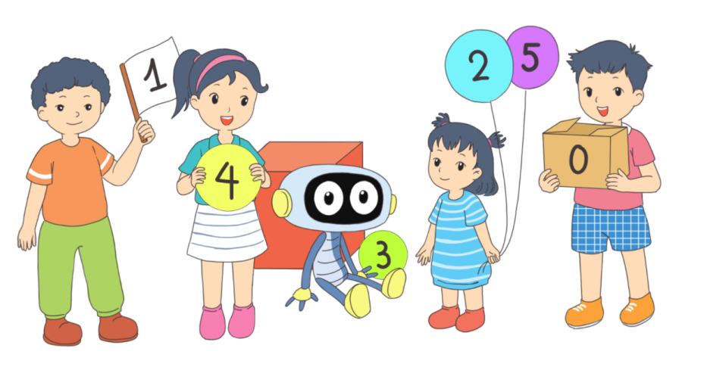
TOÁN
2
Notes:
Tác giả bộ ppt Toán + TV2: Phan Thị Linh – Đà Nẵng
Sđt lh: 0916.604.268
+ Zalo: 0916.604.268
+ Facebook cá nhân: https://www.facebook.com/nhilinh.phan/
+ Nhóm chia sẻ tài liệu: https://www.facebook.com/groups/443096903751589
Hãy liên hệ chính chủ sản phẩm để được hỗ trợ và đồng hành trong suốt năm học nhé!

Slide 2

CÂU HỎI CỦA VỊT CON
START

Slide 3

40 : 5 = ?
10
4
8
Notes:
Click và các đáp án sai để vịt biến mất

Slide 4
5 x 6 = ?
30
11
25
Notes:
Click và các đáp án sai để vịt biến mất

Slide 5
10 : 5 = ?
2
10
5
Notes:
Click và các đáp án sai để vịt biến mất

Slide 6
2 x 7 = ?
9
5
14
Notes:
Click và các đáp án sai để vịt biến mất

Slide 7

Well done!

Slide 8
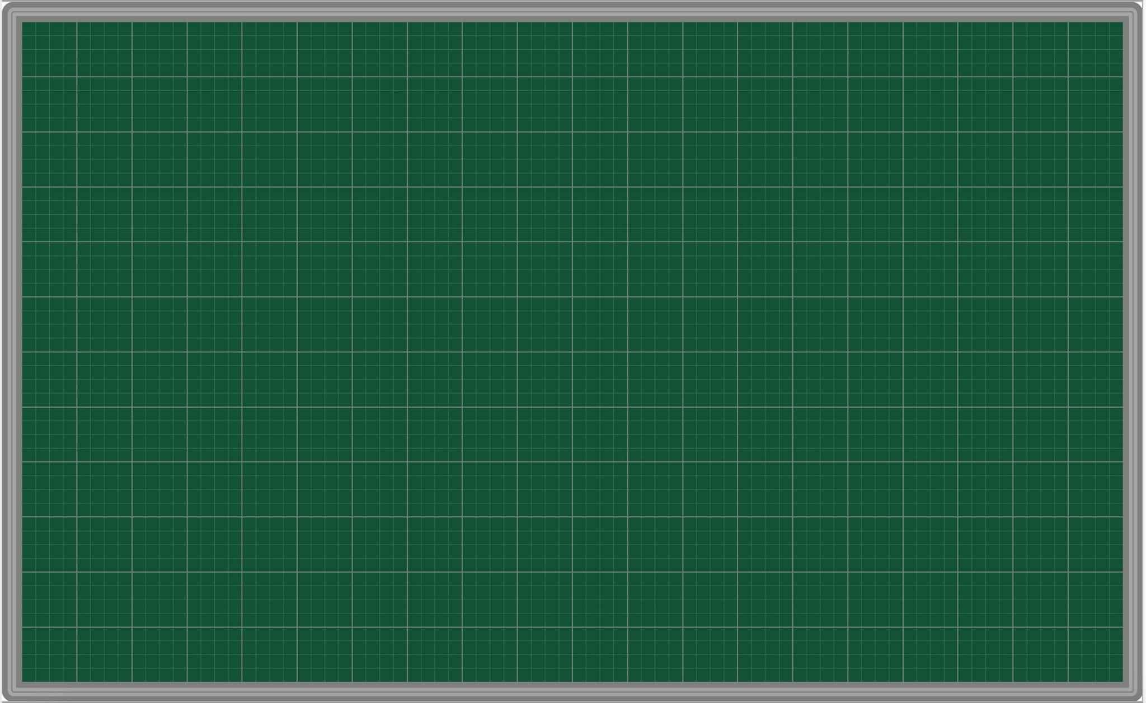
Thứ hai ngày 21 – 2 - 2022
Toán
Luyện tập chung (tiết 5)

Slide 9
BÀI 45
LUYỆN TẬP CHUNG
CHỦ ĐỀ 8:
PHÉP NHÂN, PHÉP CHIA
Notes:
Tác giả bộ ppt Toán + TV2: Phan Thị Linh – Đà Nẵng
Sđt lh: 0916.604.268
+ Zalo: 0916.604.268
+ Facebook cá nhân: https://www.facebook.com/nhilinh.phan/
+ Nhóm chia sẻ tài liệu: https://www.facebook.com/groups/443096903751589
Hãy liên hệ chính chủ sản phẩm để được hỗ trợ và đồng hành trong suốt năm học nhé!

Slide 10

S/32
Notes:
Tác giả bộ ppt Toán + TV2: Phan Thị Linh – Đà Nẵng
Sđt lh: 0916.604.268
+ Zalo: 0916.604.268
+ Facebook cá nhân: https://www.facebook.com/nhilinh.phan/
+ Nhóm chia sẻ tài liệu: https://www.facebook.com/groups/443096903751589
Hãy liên hệ chính chủ sản phẩm để được hỗ trợ và đồng hành trong suốt năm học nhé!

Slide 11





1
Số?
Thừa số | 2 | 5 | 2 | 5 | 2 | 5
Thừa số | 5 | 6 | 7 | 8 | 3 | 9
Tích | 10 | 30 | 14 | 40 | 6 | 45
a)
Muốn tìm tích con làm thế nào?
Muốn tìm tích ta lấy thừa số nhân thừa số.
Notes:
Tác giả bộ ppt Toán + TV2: Phan Thị Linh – Đà Nẵng
Sđt lh: 0916.604.268
+ Zalo: 0916.604.268
+ Facebook cá nhân: https://www.facebook.com/nhilinh.phan/
+ Nhóm chia sẻ tài liệu: https://www.facebook.com/groups/443096903751589
Hãy liên hệ chính chủ sản phẩm để được hỗ trợ và đồng hành trong suốt năm học nhé!

Slide 12


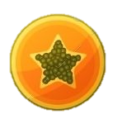
1
Số?
Muốn tìm thương con làm thế nào?
b)
Số bị chia | 12 | 15 | 14 | 30 | 8 | 10
Số chia | 2 | 5 | 2 | 5 | 2 | 5
Thương | 6 | 3 | 7 | 6 | 4 | 2
- Muốn tìm thương ta lấy số bị chia chia cho số chia.
Notes:
Tác giả bộ ppt Toán + TV2: Phan Thị Linh – Đà Nẵng
Sđt lh: 0916.604.268
+ Zalo: 0916.604.268
+ Facebook cá nhân: https://www.facebook.com/nhilinh.phan/
+ Nhóm chia sẻ tài liệu: https://www.facebook.com/groups/443096903751589
Hãy liên hệ chính chủ sản phẩm để được hỗ trợ và đồng hành trong suốt năm học nhé!

Slide 13
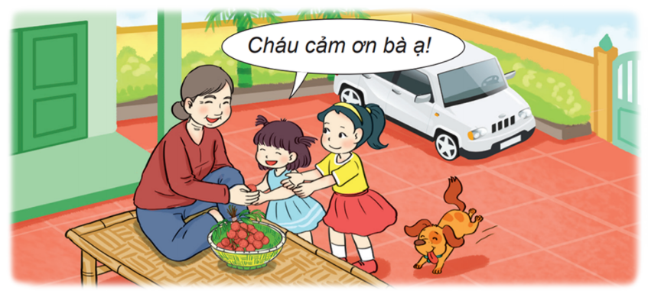
2
Bà có 20 quả vải, bà chia đều cho 2 cháu. Hỏi mỗi cháu được bao nhiêu quả vải?
Tóm tắt:
2 cháu : 20 quả vải
1 cháu : … quả vải?
Notes:
Tác giả bộ ppt Toán + TV2: Phan Thị Linh – Đà Nẵng
Sđt lh: 0916.604.268
+ Zalo: 0916.604.268
+ Facebook cá nhân: https://www.facebook.com/nhilinh.phan/
+ Nhóm chia sẻ tài liệu: https://www.facebook.com/groups/443096903751589
Hãy liên hệ chính chủ sản phẩm để được hỗ trợ và đồng hành trong suốt năm học nhé!

Slide 14

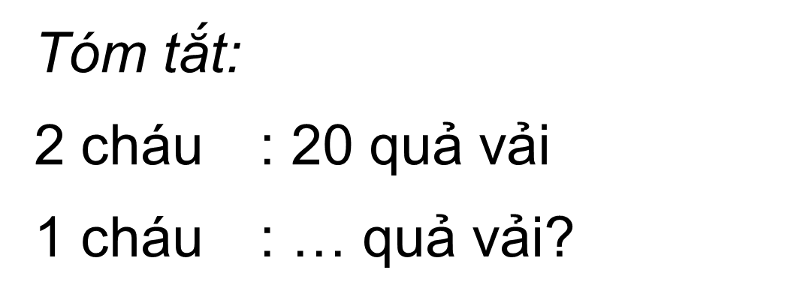
Thứ hai wgày 21 Ǉháng 2 năm 2022
TǨn
Luΐİn Ǉập εung (tΗĞt 2)
Bài 2.
Bài giải
Số Ǖίả vải jĕ εáu đưϑ εia là:
20 : 2 = 10 (Ǖίả)
Đáp số: 10 Ǖίả vải.
Notes:
Giáo dục HS nói lời cảm ơn như hai bạn nhỏ

Slide 15
Khi giải bài toán trên con cần chú ý điều gì?
+Bước 1: Đọc kĩ đề bài, xác định bài toán cho biết gì, bài toán hỏi gì?
+Bước 2: Xác định câu lời giải và phép tính thích hợp.
+Bước 3: Trình bày bài giải.

Slide 16
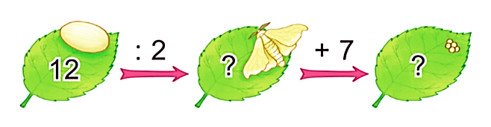
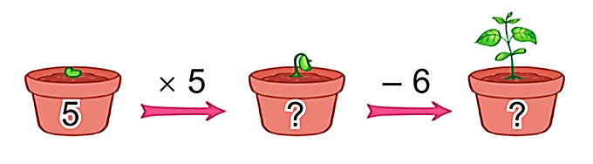
3
Số?
a)
6
13
b)
25
19

Slide 17

Để làm đúng bài tập số 3, con đã thực hiện theo thứ tự nào ?
- Tính từ trái sang phải.

Slide 18
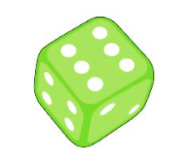

ĐƯỜNG ĐẾN KHO BÁU
Chơi theo nhóm.
Người chơi bắt đầu từ vị trí xuất phát. Khi đến lượt, người chơi gieo xúc xắc. Đếm số chấm ở mặt trên xúc xắc rồi di chuyển số ô bằng số chấm nhận được. Nếu đến hình thì đi tiếp tới ô theo đường mũi tên.
Nêu kết quả của phép tính tại ô đi đến, nếu nêu sai kết quả thì phải quay về ô xuất phát trước đó.
Trò chơi kết thúc khi có người đến được kho báu.

Slide 19
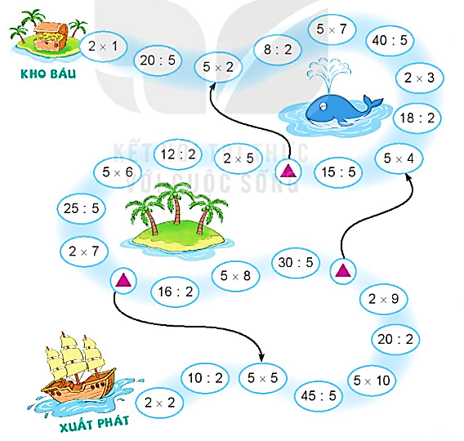
35
8
2
4
Well done!
4
10
6
9
30
6
10
20
3
5
ĐƯỜNG ĐẾN KHO BÁU
6
14
40
8
18
10
5
25
50
4
9
Notes:
GV tổ chức chơi trên lớp hoặc HD HS tự chơi với ng thân chứ phần này ng soạn k làm trên slide dc ạ

Slide 20
Trò chơi trên đã củng cố kiến thức gì ?
- Củng cố các bảng nhân, chia đã học.
( bảng nhân chia 2 và bảng nhân chia 5 )
Notes:
Tác giả bộ ppt Toán + TV2: Phan Thị Linh – Đà Nẵng
Sđt lh: 0916.604.268
+ Zalo: 0916.604.268
+ Facebook cá nhân: https://www.facebook.com/nhilinh.phan/
+ Nhóm chia sẻ tài liệu: https://www.facebook.com/groups/443096903751589
Hãy liên hệ chính chủ sản phẩm để được hỗ trợ và đồng hành trong suốt năm học nhé!

Slide 21
DẶN DÒ
Hoàn thành bài
Xem lại bài đã học
Chuẩn bị bài mới
Notes:
Tác giả bộ ppt Toán + TV2: Phan Thị Linh – Đà Nẵng
Sđt lh: 0916.604.268
+ Zalo: 0916.604.268
+ Facebook cá nhân: https://www.facebook.com/nhilinh.phan/
+ Nhóm chia sẻ tài liệu: https://www.facebook.com/groups/443096903751589
Hãy liên hệ chính chủ sản phẩm để được hỗ trợ và đồng hành trong suốt năm học nhé!

